Slide 1

Лабораторная работа №4

Slide 2


Slide 3

Условие возникновения тупика

Slide 4


Slide 5
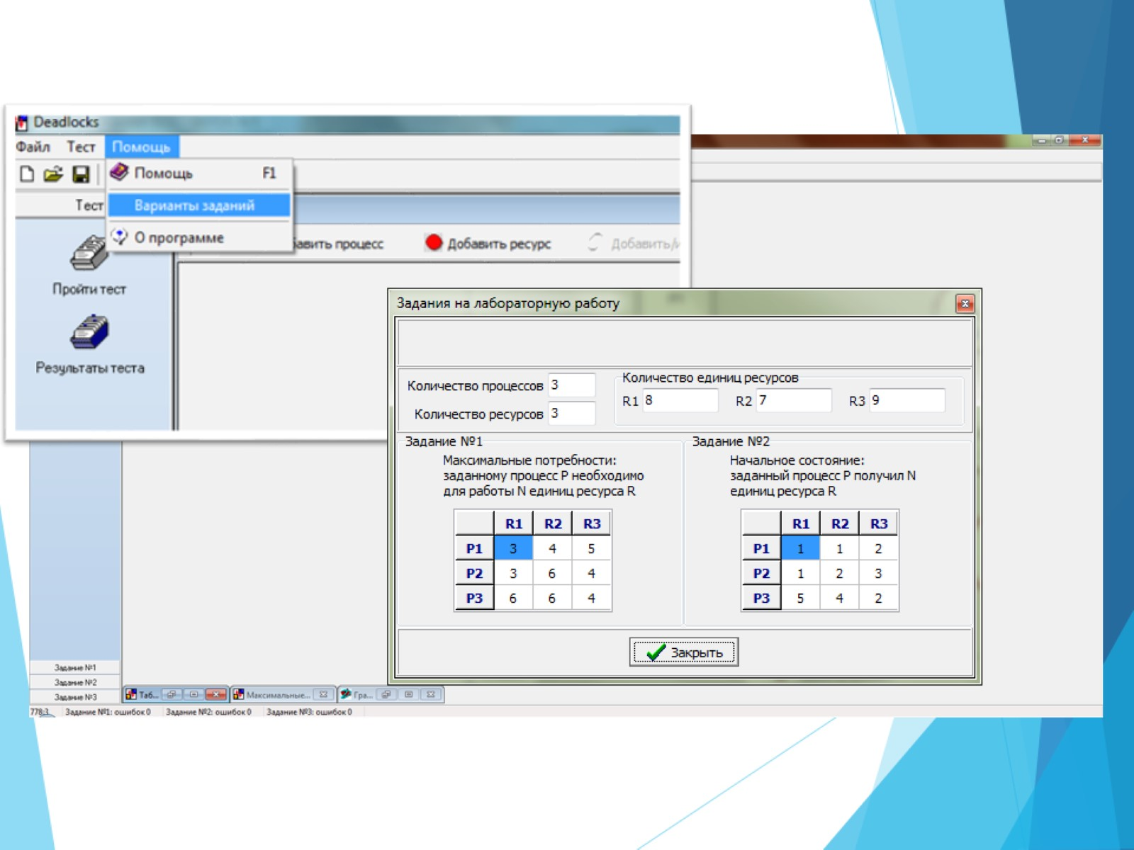

Slide 6
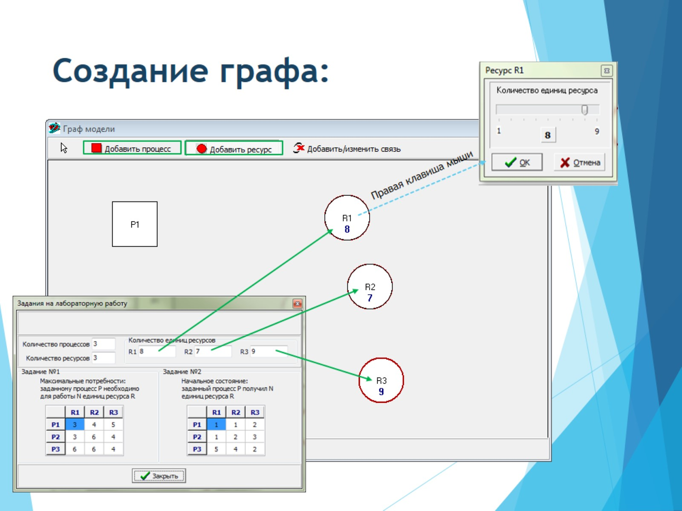
Создание графа:

Slide 7
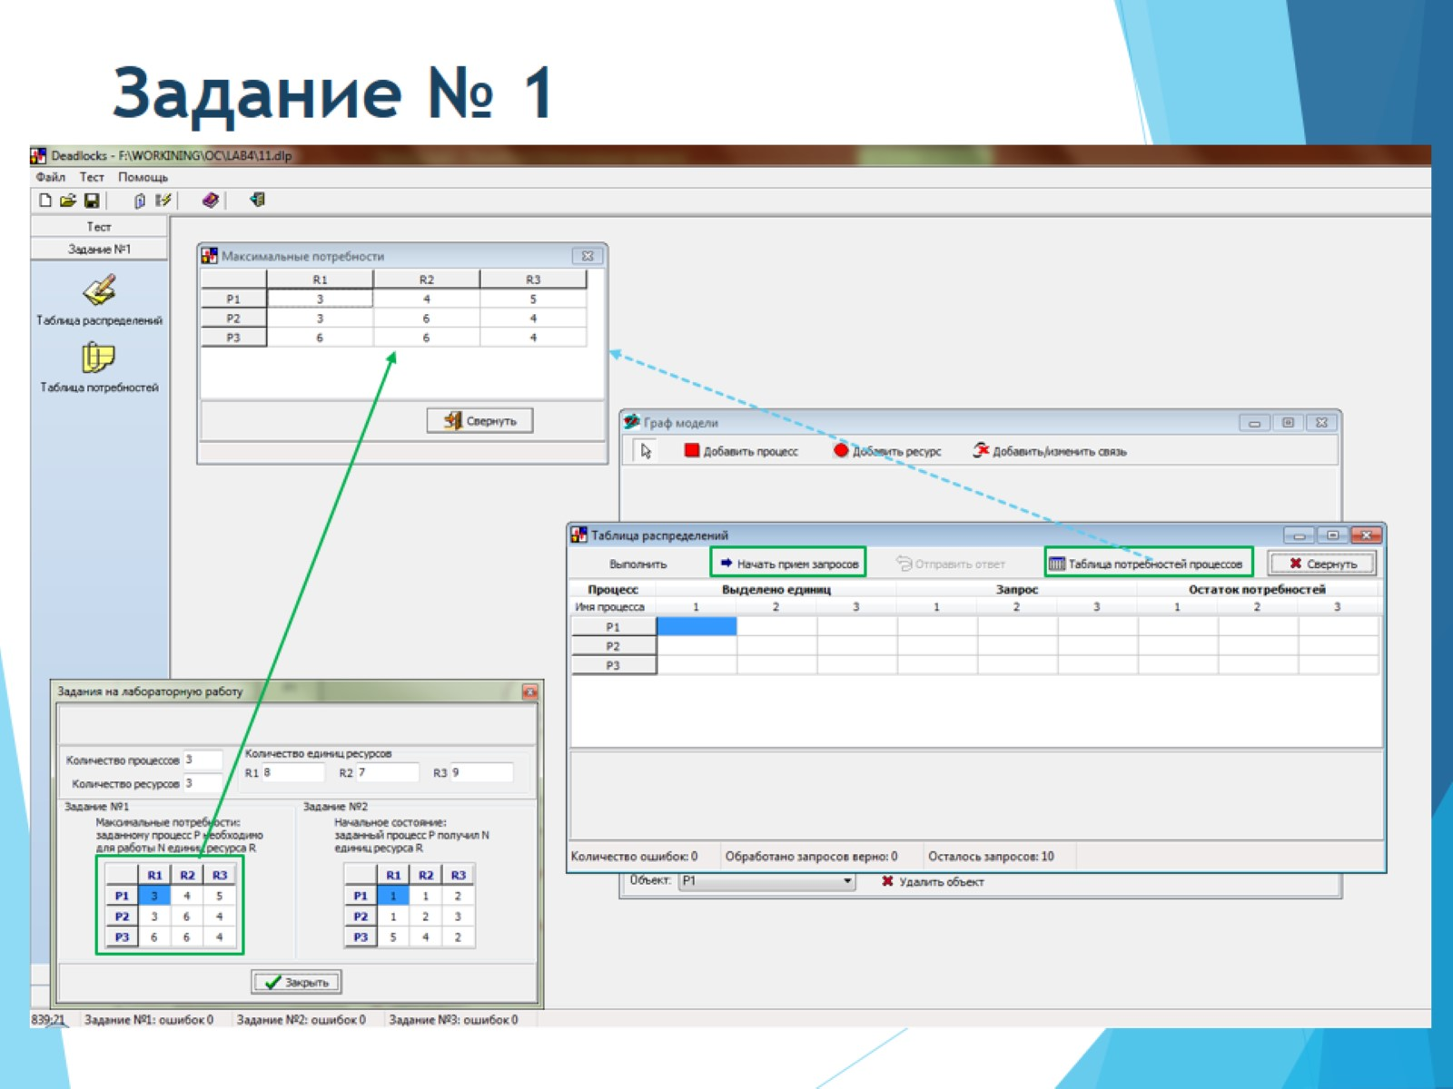
Задание № 1

Slide 8
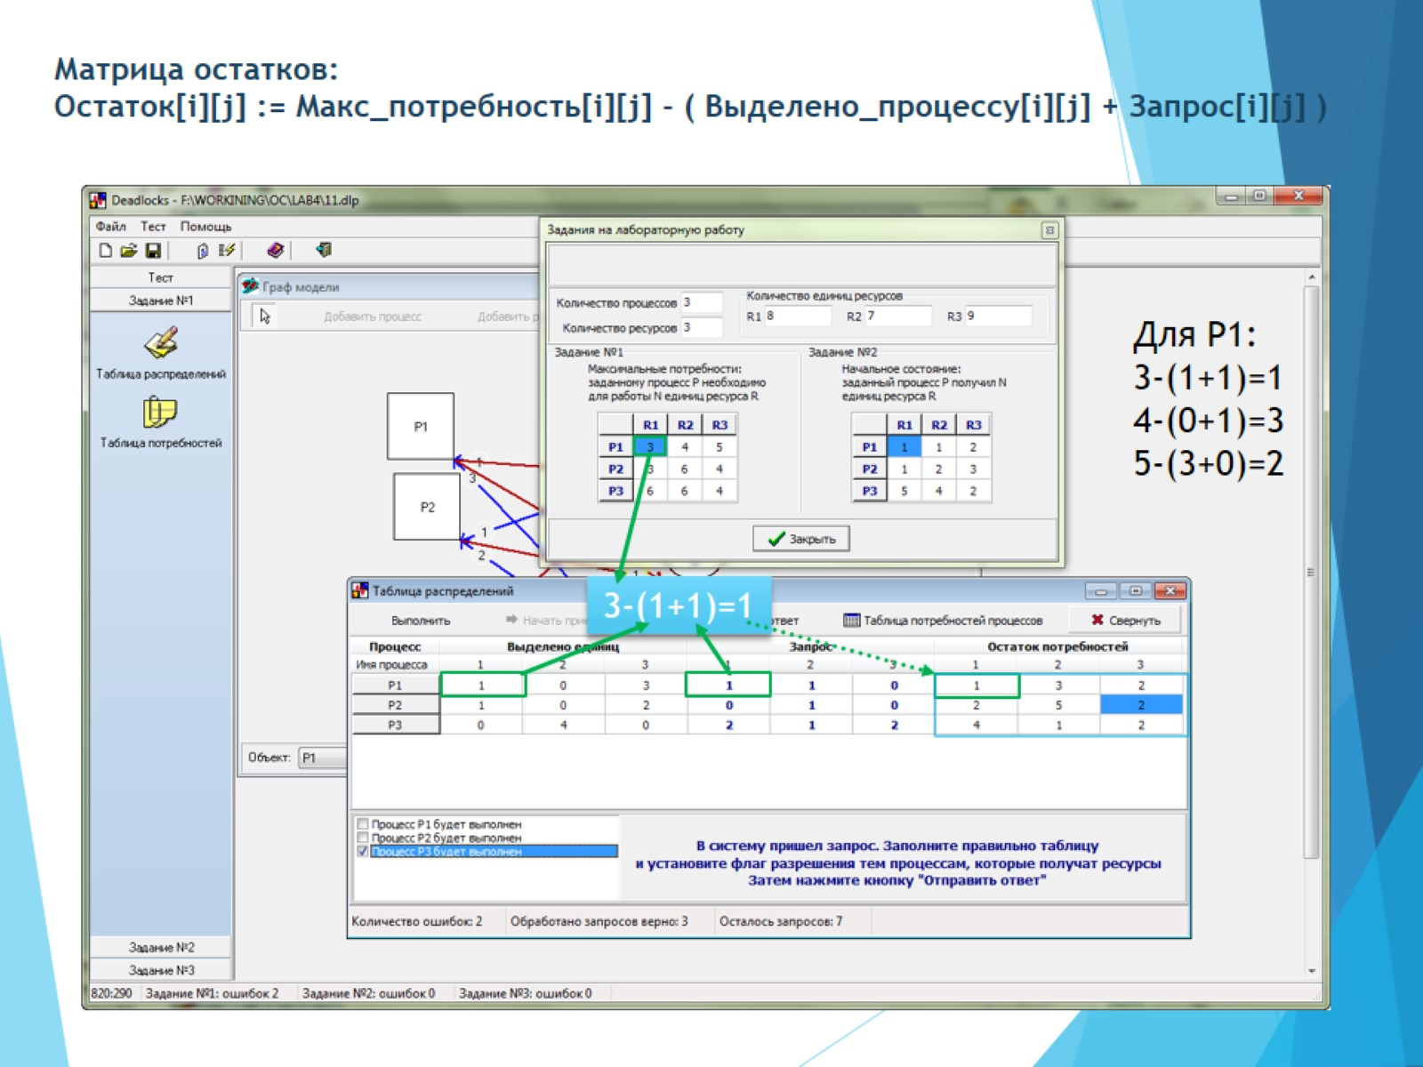
Матрица остатков: Остаток[i][j] := Maкс_потребность[i][j] - ( Выделено_процессу[i][j] + Запрос[i][j] )

Slide 9
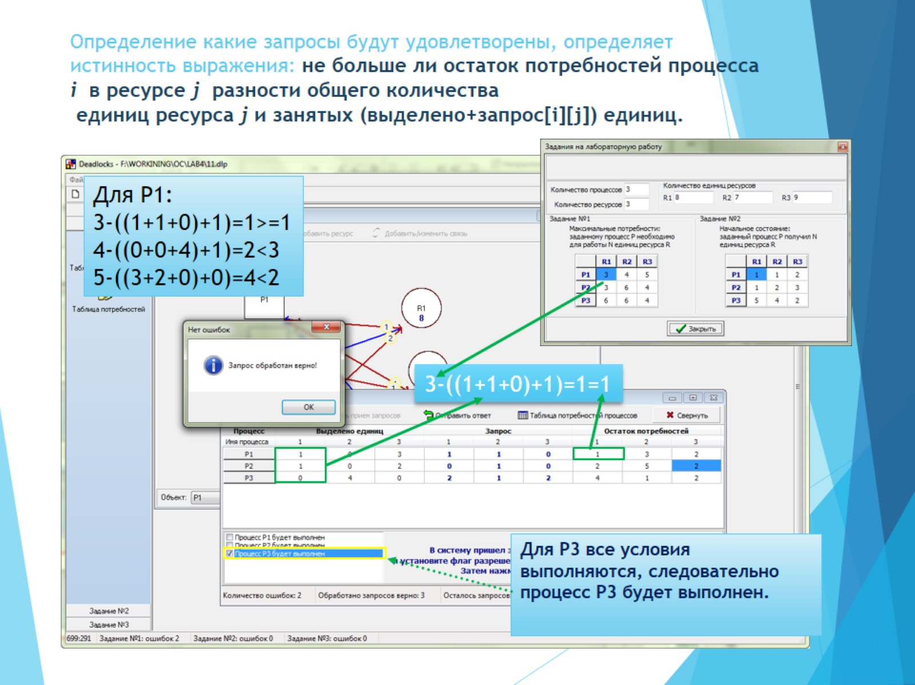
Определение какие запросы будут удовлетворены, определяет истинность выражения: не больше ли остаток потребностей процесса i в ресурсе j разности общего количества единиц ресурса j и занятых (выделено+запрос[i][j]) единиц.

Slide 10
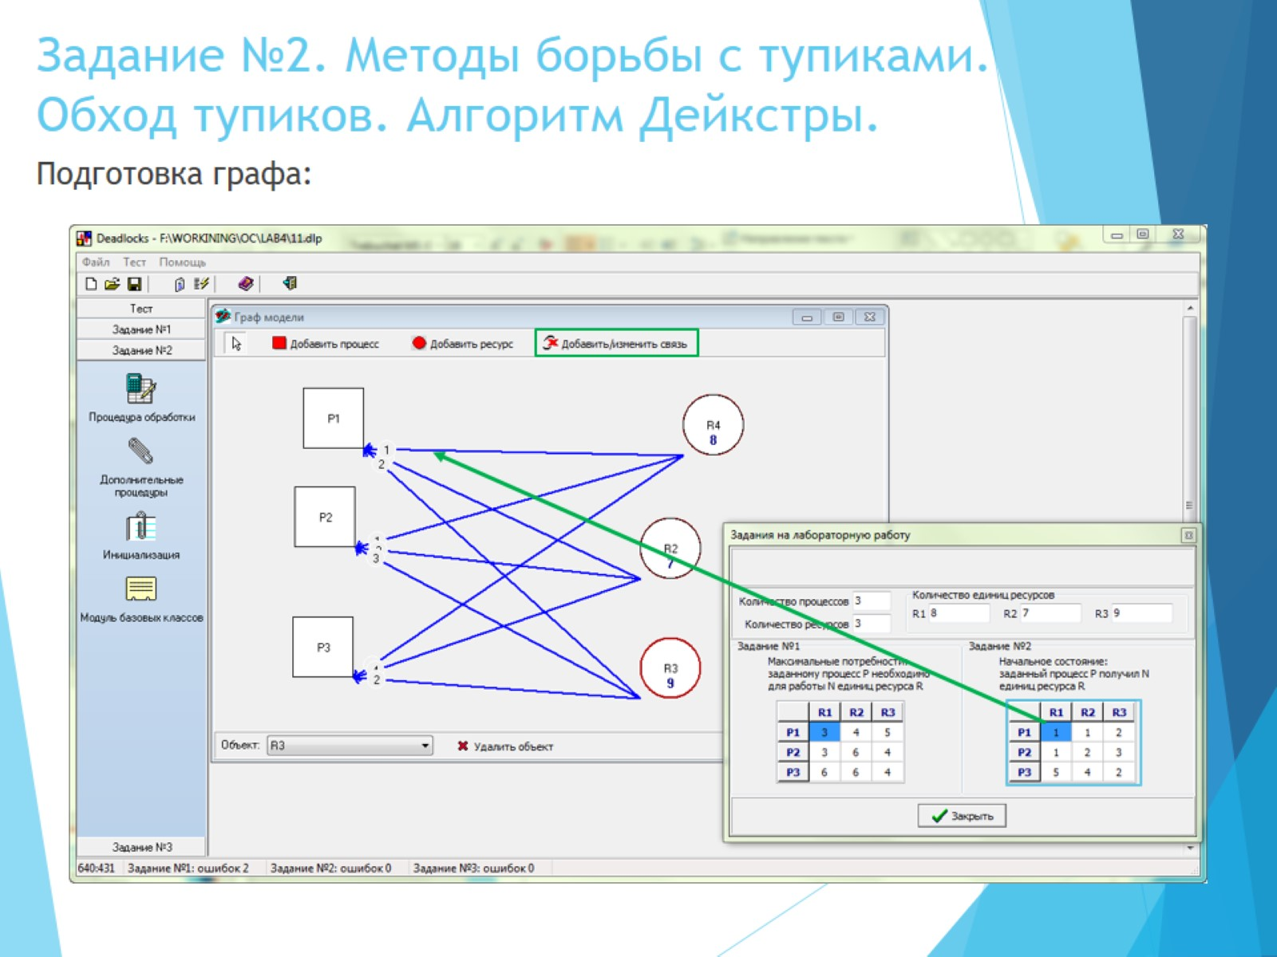
Задание №2. Методы борьбы с тупиками. Обход тупиков. Алгоритм Дейкстры.

Slide 11
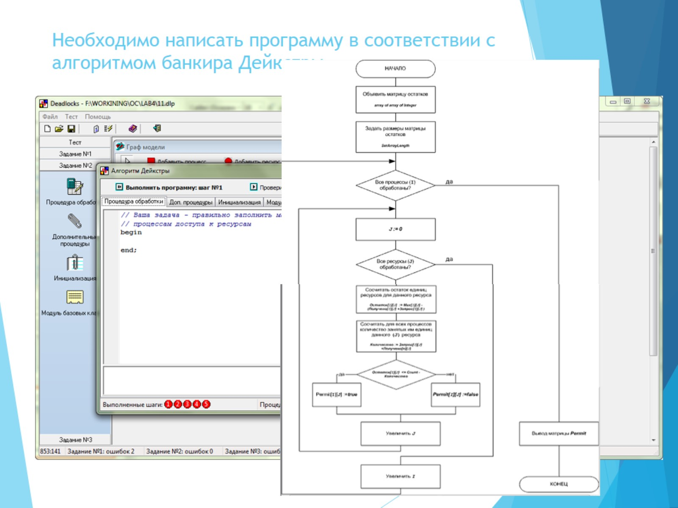
Необходимо написать программу в соответствии с алгоритмом банкира Дейкстры

Slide 12
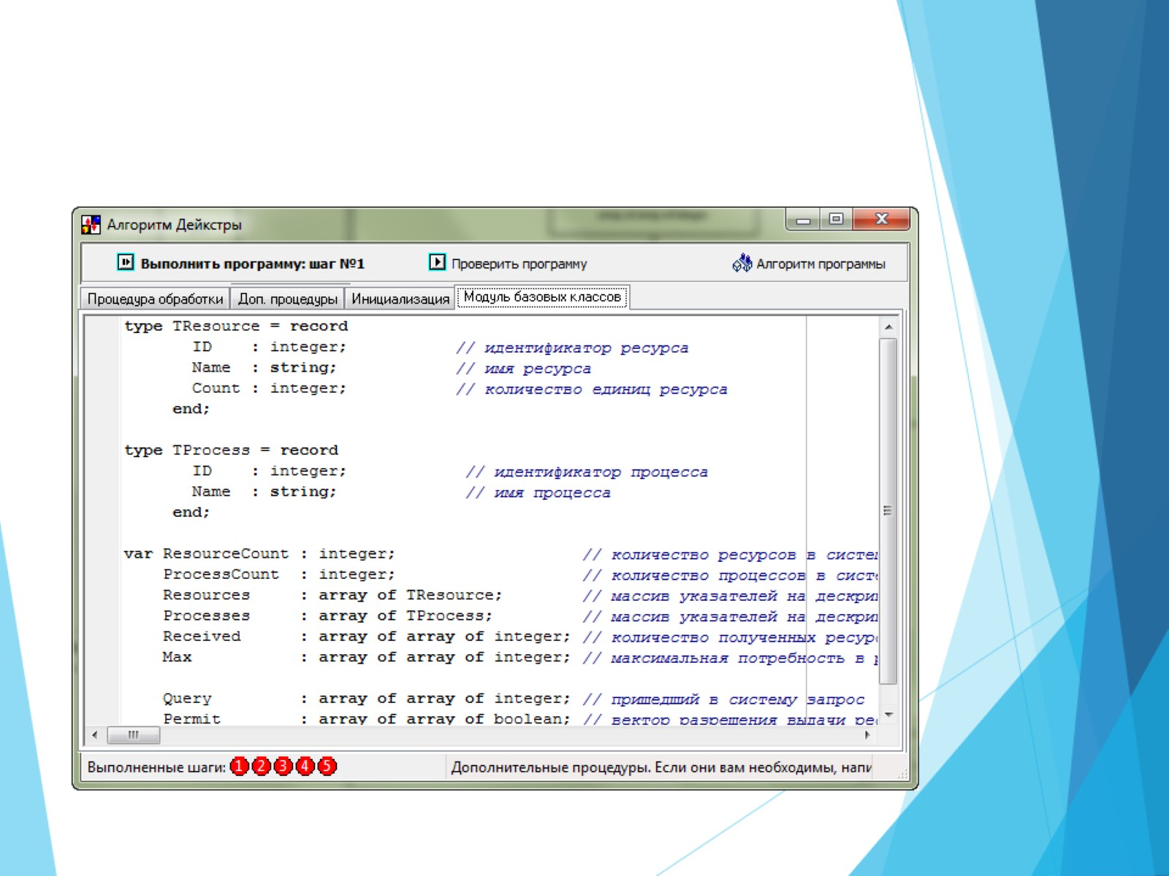

Slide 13
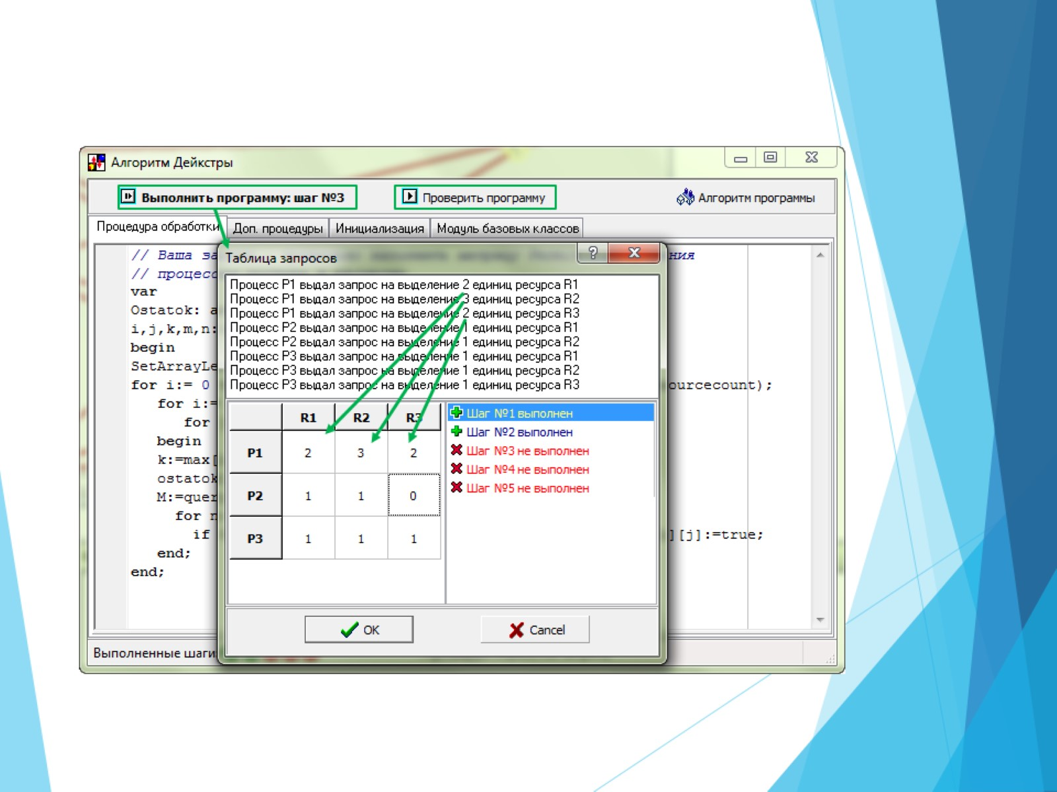

Slide 14

Предотвращение тупиков

Slide 15


Slide 16

Задание №3.

Slide 17
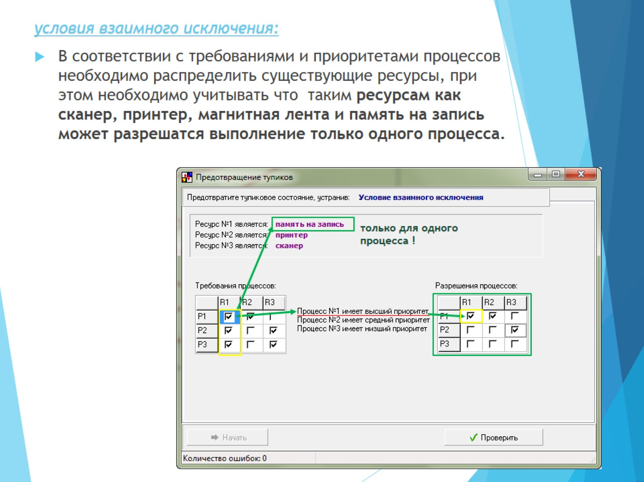

Slide 18
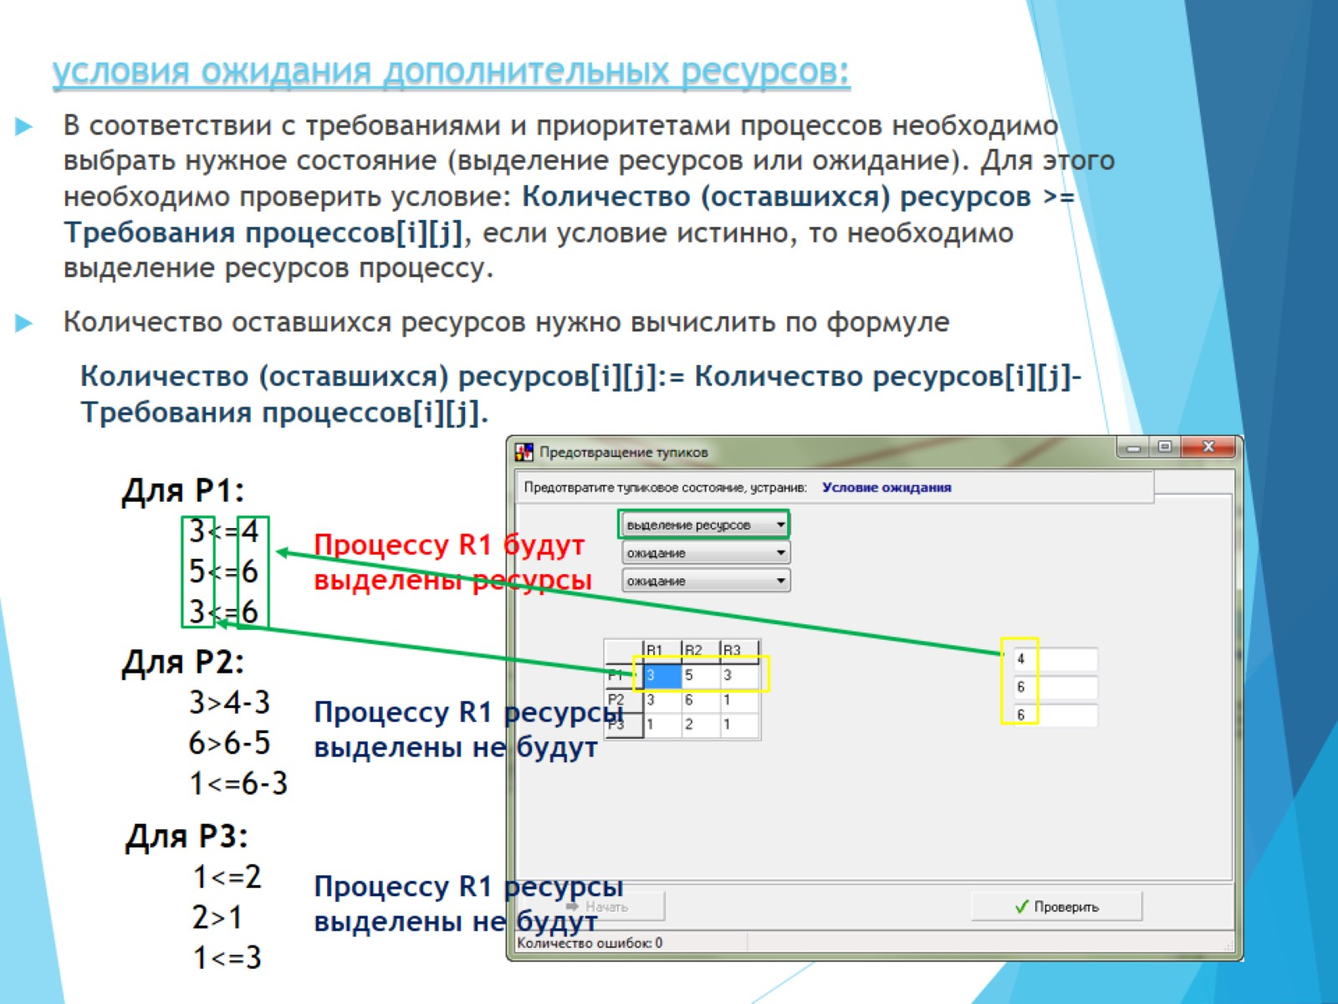
условия ожидания дополнительных ресурсов:

Slide 19


Slide 20
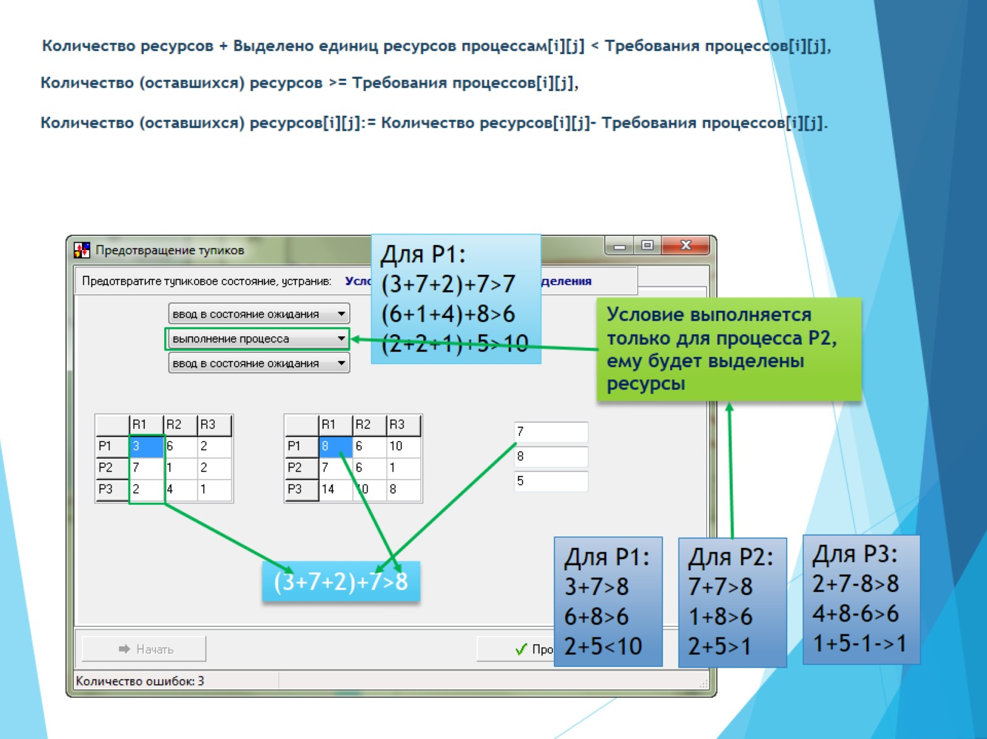

Slide 21
